Slide 1
Modul 6: Recyceln oder Wiederverwenden von Plastik

Slide 2
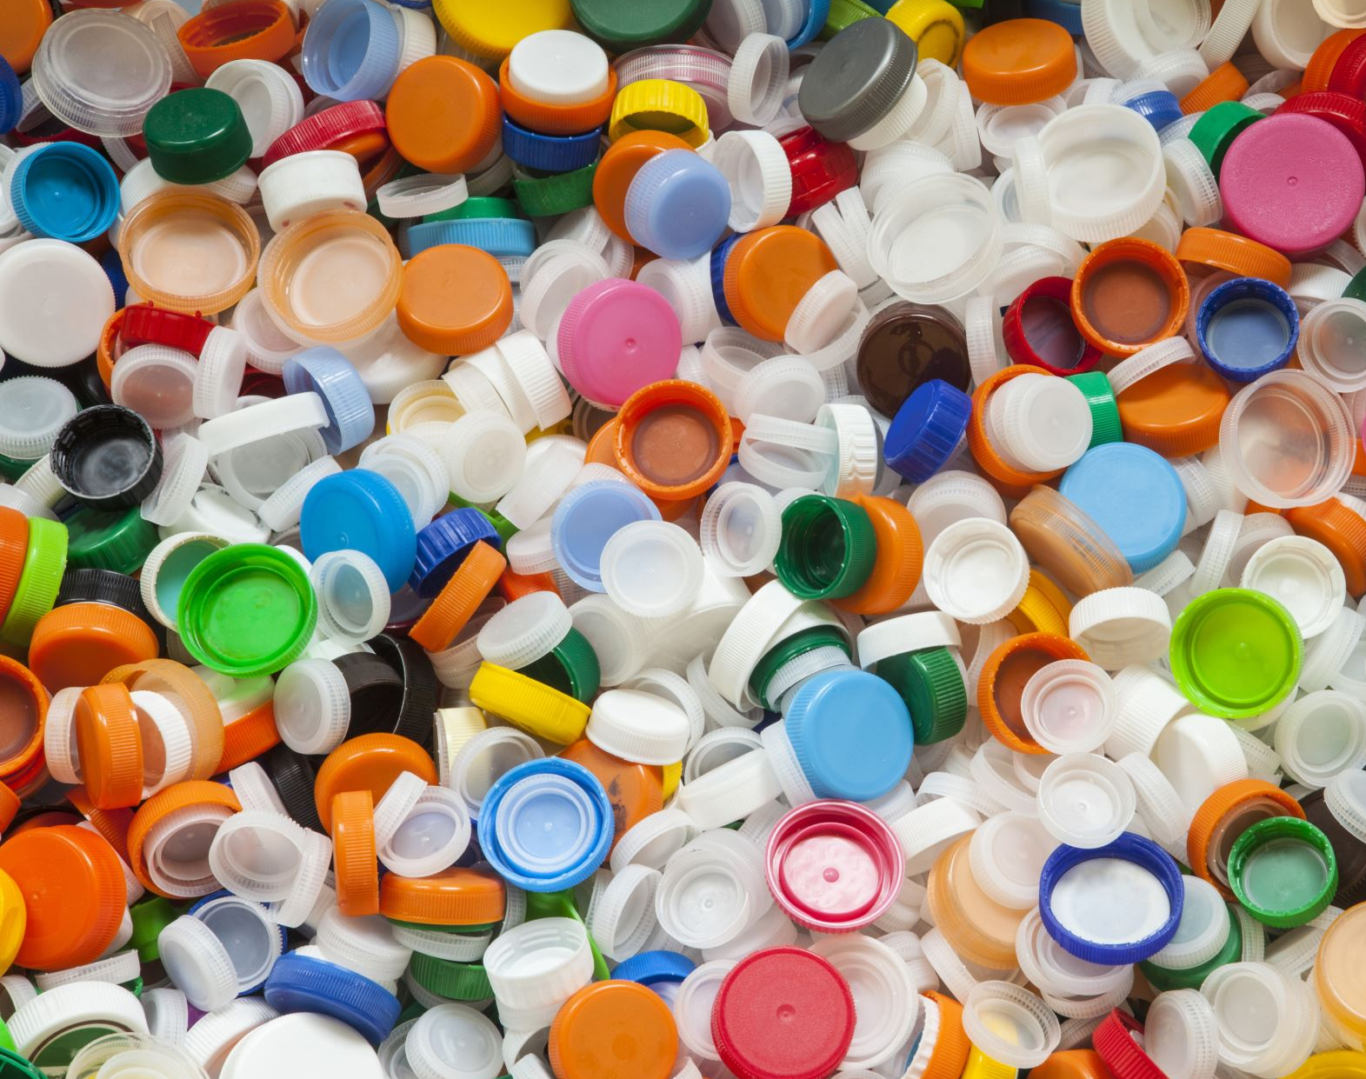
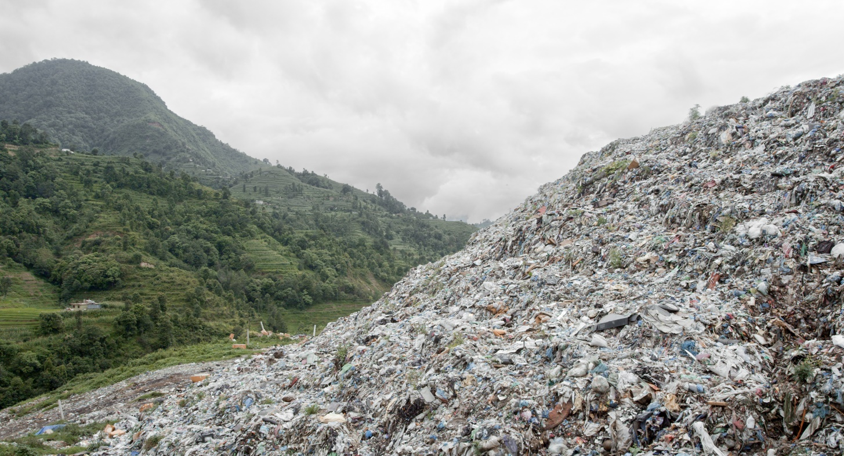
Einleitung
Seit 1950 wurden nur 9% aller weggeworfenen Kunststoffe recycelt. Es kann bis zu 500 Jahre dauern, bis sich Plastik zersetzt.
Im Rahmen des europäischen Green Deals sollen bis 2030 55 Prozent der Kunststoffverpackungsabfälle recycelt werden.
NGF

Slide 3
Einführung in das Modul
Lernziele:
Auseinandersetzung mit der globalen Plastikproblematik und Erörterung von nachhaltigen Lösungen zur Bekämpfung der Plastikverschmutzung
Verständnis der Funktionsweise von Vermeidung, Reduzierung, Wiederverwendung, Recycling und Kompostierung von Plastik
Erkennen von Grenzen von Vermeidung, Reduzierung, Wiederverwendung, Recycling und Kompostierung von Plastik
Sensibilisierung für die verantwortungsvolle Verwendung und Entsorgung von Plastik
Erwerb von Kenntnissen über erforderliche politische Rahmenbedingungen, um die Herausforderung der Plastikproblematik auf nationaler, EU- und internationaler Ebene zu bewältigen

Slide 4
Einführung ins Modul
Lernergebnisse:
Identifizierung der Recycling-Codes
Kenntnis der 5R-Regel
Verständnis der Bedeutung der 5 Rs (Vermeiden, Reduzieren, Wiederverwenden, Recyceln und Kompostieren)
Kritische Analyse von "neuen Lösungen" wie Bioplastik
Bereitschaft den eigenen Plastikverbrauch zu reflektieren
Fähigkeit zur Argumentation warum die Vermeidung und Reduktion von Plastik, die Verwendung besserer Kunststoffmaterialien und die Verbesserung des Recyclings von Kunststoffen wichtige Strategien im Umgang mit Plastik sind

Slide 5
Einführung ins Thema
Etwa 15 % der Kunststoffe werden in der Europäischen Union hergestellt.
In Europa wird Plastik hauptsächlich
als Verpackungsmaterial (40 %)
im Bauwesen (20 %)
für Elektro- und Elektronikgeräte (6 %)
in der Landwirtschaft (4 %)
verwendet.
Das restliche Plastik findet sich in Konsumgütern wie Kosmetika, Arzneimitteln und Gegenständen für Freizeitzwecke (z.B. Sportartikel) wieder.

Slide 6
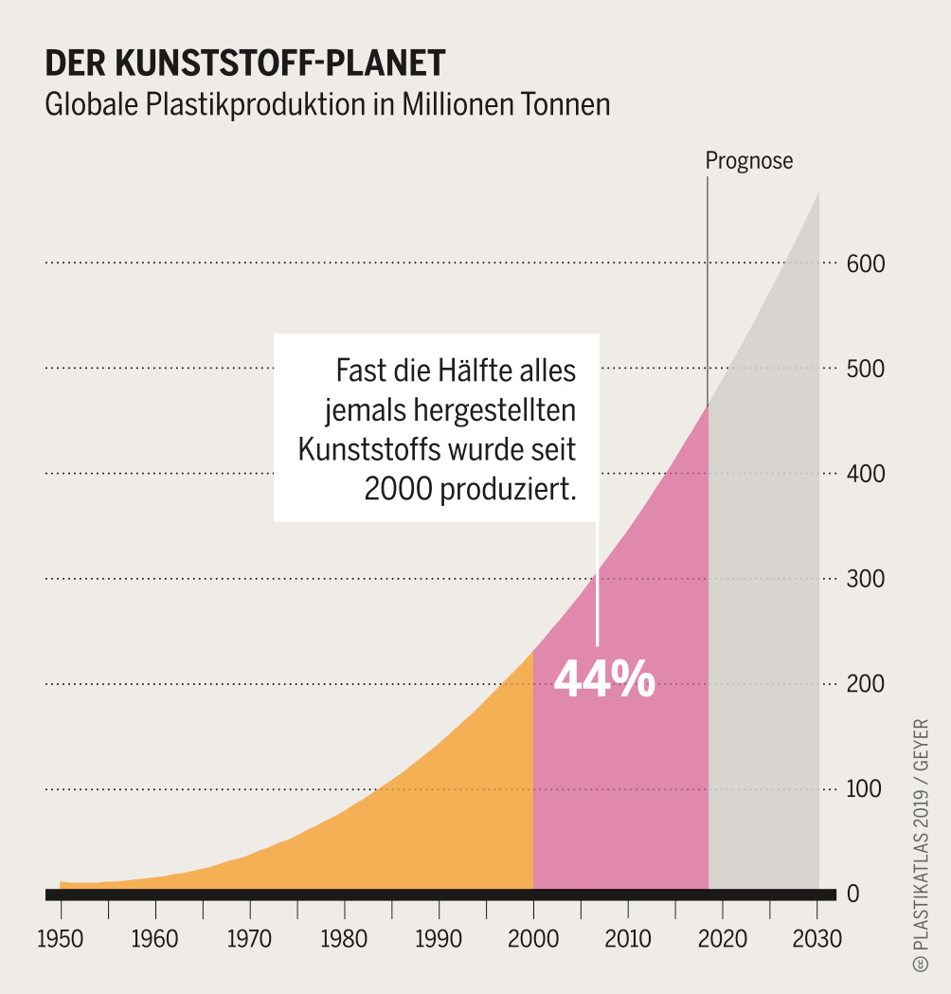
Einführung ins Thema
Plastik ist eines der vielseitigsten Materialien, die uns heute zur Verfügung steht.
Seit Mitte des 20. Jahrhunderts, als Plastik immer beliebter wurde, ist seine weltweite Produktion stetig gestiegen:
1950: 2 Millionen Tonnen pro Jahr
2019: 460 Millionen Tonnen im Jahr
was einem Anstieg um den Faktor 230 entspricht.
(Ritchie & Roser, 2018)
Plastikatlas, 2019

Slide 7
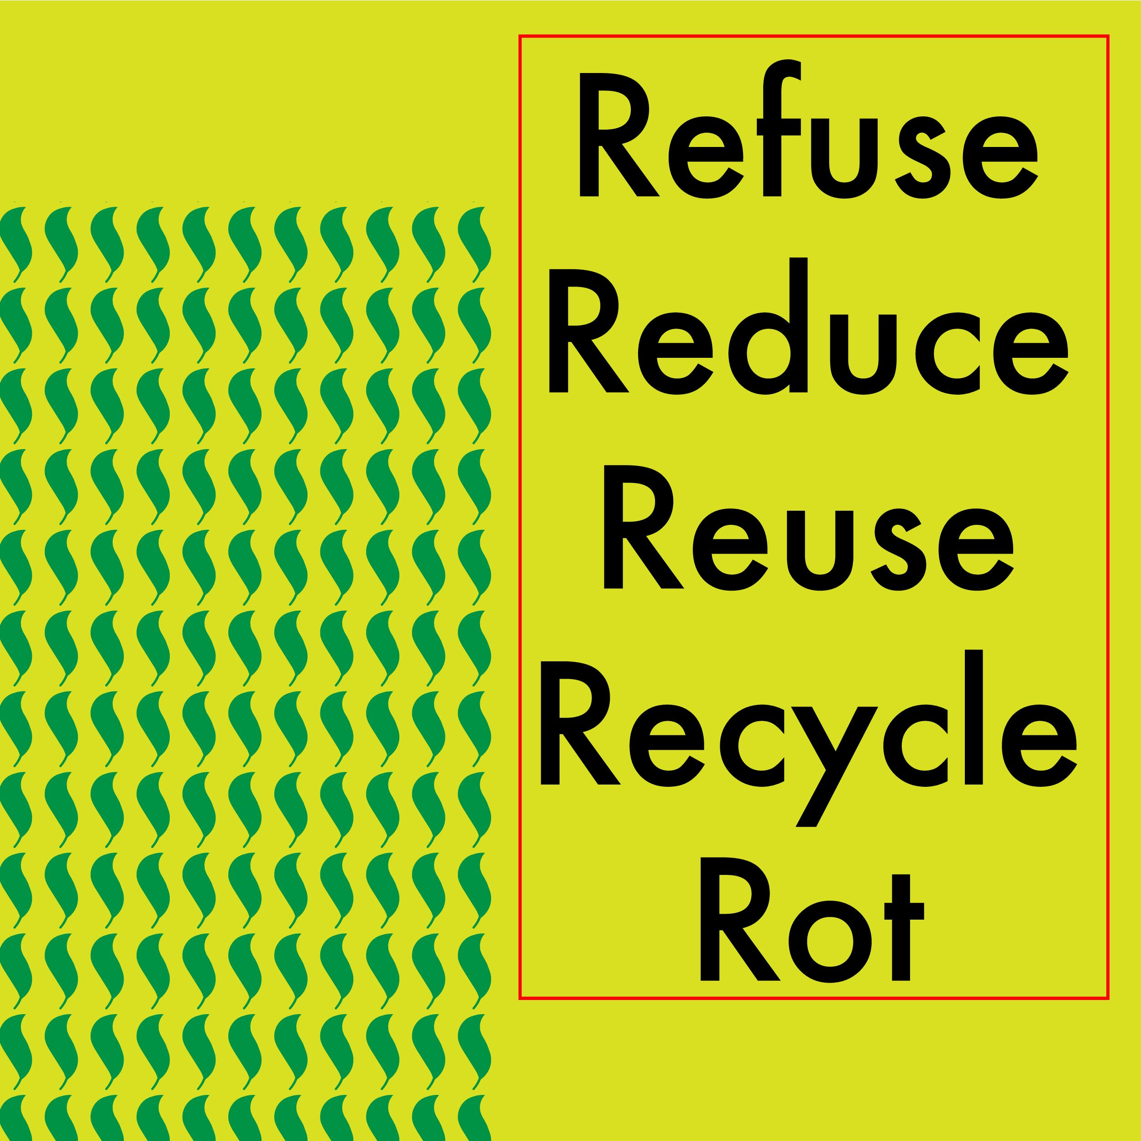
5R Regel
Die 5 R Regel - Refuse, Reduce, Reuse, Recycle und Rot (Vermeiden, Reduzieren, Wiederverwenden, Recyceln und Kompostieren) – kann dabei helfen, nachhaltigen Konsum und ein verantwortungsvolles Abfallmanagement anzuregen.
Das 5R Prinzip zielt darauf ab, die Abfallmenge zu reduzieren und den Einzelnen zu ermutigen, seine Konsumgewohnheiten bewusster zu gestalten.
Shutterstock

Slide 8
1. Vermeiden und reduzieren
Vermeidung von Plastik ist der beste Weg
Verzicht auf Einwegplastikbesteck, Plastikstrohhalmen und anderer Plastikartikel die nach einmaligem Gebrauch entsorgt werden müssen.
Vermeidung von Kunststoffen, die nicht recycelt werden können, wenn es andere Alternativen gibt.
Vermeidung von Produkten mit übermäßiger oder unnötiger Plastikverpackung.
Gebrauch von wiederverwendbaren Gegenständen wie Wasserflaschen, Einkaufstaschen, Becher und Reisebesteck.

Slide 9
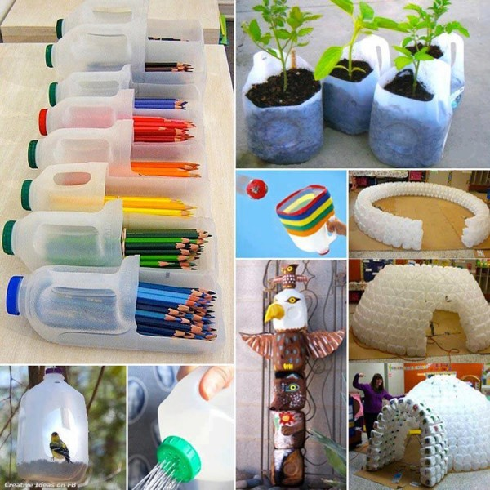
2. Wiederverwendung
Ein unverzichtbares Prinzip für eine funktionierende Kreislaufwirtschaft.
Einweg-Getränkeflaschen oder -Verpackungen können beispielsweise mehrfach verwendet werden.
Große Nachfüllpackungen, Konzentrate (z.B. Sodastream) und Tabletten für Reinigungsmittel, die zu Hause mit Wasser nachgefüllt werden, sparen nicht nur Plastikverpackungen, sondern auch Energie beim Transport und helfen dem Klima und der Umwelt.
Viele Unternehmen bieten auch bereits eigene Nachfüllprogramme an: Man kann z.B. Coffee-to-go billiger bekommen, wenn man seinen eigenen Becher mitbringt.
Mehrwegflaschen: Es gibt PET-Flaschen, die als Mehrwegflaschen wiederverwendet werden. Diese werden bis zu 25-mal wieder befüllt.
Kreative Lösungen können auch Kunststoffverpackungen ein zweites (langes) Leben geben.
)
saveourgreen.org

Slide 10
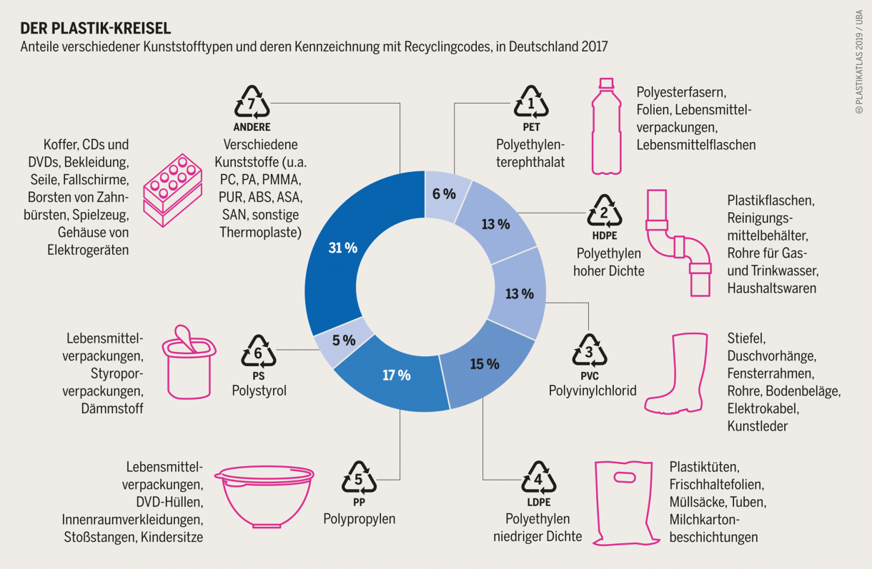
3. Kunststoffarten - welche sind sicher und welche sind zu vermeiden?
Recycling - Recyclingcodes
Vorteile des Recyclings:
Durch Recycling ist es möglich, Plastikabfall in einen Grundstoff umzuwandeln, der wiederverwendet werden kann und somit kein weiteres Abfall-Management nötig ist.
Die Menge des für die Produktion benötigten Ausgangsmaterials wird dadurch reduziert.
Wenn Plastikabfälle von Grund auf getrennt gesammelt werden, lässt sich der Energieaufwand für Recycling verringern.
Plastic Atlas, 2020

Slide 11
3. Kunststoffarten - welche sind sicher und welche sind zu vermeiden?
Recycling – Wo liegen die Grenzen
Die Qualität wiederverwendeter Kunststoffe ist in der Regel niedriger als die des ursprünglichen Materials. Daher ist es nötig, recyceltes Plastik mit dem ursprünglichen (neuen) Kunststoff zu mischen.
Zu bedenken ist dass nicht jeder Kunststoff recycelt werden kann; irgendwann ist das Recycling zu Ende.
Recycling ist oft "Downcycling": Einweg-PET-Flaschen werden zum Beispiel nicht zu neuen Flaschen, sondern zu Fasern für die Textilindustrie verarbeitet, die nicht weiter verwertet werden können.
Für ein möglichst effektives Recycling wird reiner, nicht verunreinigter Kunststoff benötigt.

Slide 12
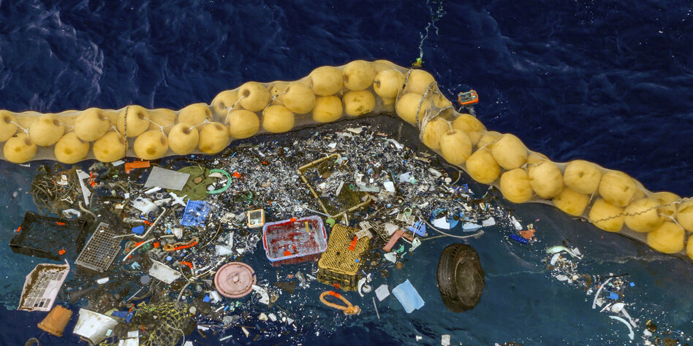
3. Kunststoffarten - welche sind sicher und welche sind zu vermeiden?
Ocean plastic – Greenwashing?
Der Begriff “Ocean plastic” (oder ozeangebundenes Plastik, OBP) bezieht sich auf Produkte, die recyceltes Plastik enthalten, das aus dem Meer gefischt wurde.
Plastikabfälle, die im offenen Meer schwimmen, können aufgrund ihres verrotteten Zustands oft nicht recycelt werden. Stattdessen wird der größte Teil des "Ozeanplastiks" an den Küsten und Stränden gesammelt, eine Tatsache, die die Unternehmen in ihrer Werbung nur selten erwähnen. Außerdem fehlt in den meisten Rechtsvorschriften eine genaue Definition des Begriffs "Ozeanplastik„
Trotz des offensichtlichen Greenwashings im Zusammenhang mit "Ozeanplastik" können Produkte mit dieser Bezeichnung immer noch eine bessere Wahl sein als "konventionelle Kunststoffe“.
(Schulz, 2020)
TAZ

Slide 13
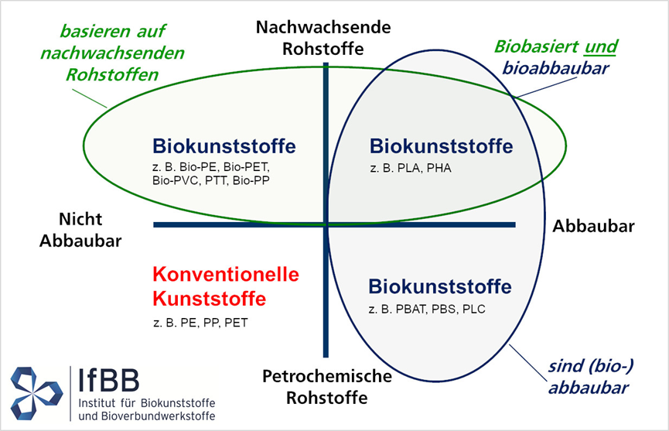
4. Kompostieren - das Problem mit Bio-Kunststoffen
Verschiedene Begriffe werden verwendet:
Abbaubar - Alle Kunststoffe sind abbaubar, auch herkömmliche Kunststoffe. Aber nur weil sie in winzige Fragmente oder Pulver zerlegt werden können, heißt das nicht, dass die Materialien jemals wieder in die Natur zurückgeführt werden können.
Biologisch abbaubar - Biologisch abbaubarer Kunststoff kann unter den richtigen Bedingungen von Mikroorganismen vollständig in Wasser, Kohlendioxid und Kompost abgebaut werden. "Biologisch abbaubar" bedeutet, dass die Zersetzung innerhalb von Wochen bis Monate erfolgt.
Kompostierbar - Kompostierbare Kunststoffe können biologisch abgebaut werden. Mikroorganismen zersetzen es in Kohlendioxid, Wasser, anorganische Verbindungen und Biomasse im gleichen Maße wie andere organische Materialien im Komposthaufen, wobei keine giftigen Rückstände zurückbleiben.
Quelle:

Slide 14
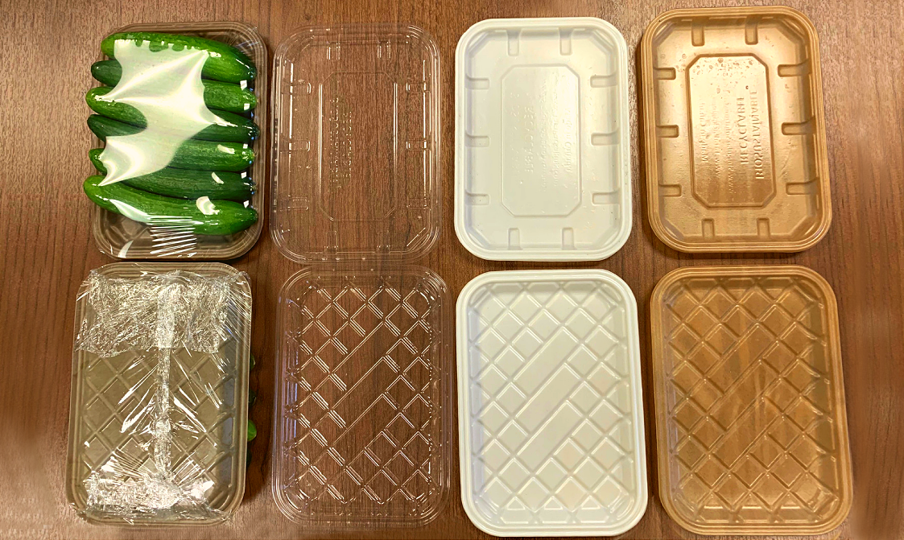
4. Kompostieren - das Problem mit Bio-Kunststoffen
Das Problem mit Bio-Plastik
Vorteile
geringerer CO₂-Fußabdruck
vorteilhafte Materialeigenschaften
kann mit bestehenden Recyclingströmen kompatibel sein
Zu den Einschränkungen gehören
hohe Herstellungskosten
geringe mechanische Neigung
mögliche negative Auswirkungen auf die Landwirtschaft: Konkurrenz zur Nahrungsmittelproduktion
unklares End-of-Life-Management
(Rosenboom et al., 2022)
singularsolutiongroup.org

Slide 15
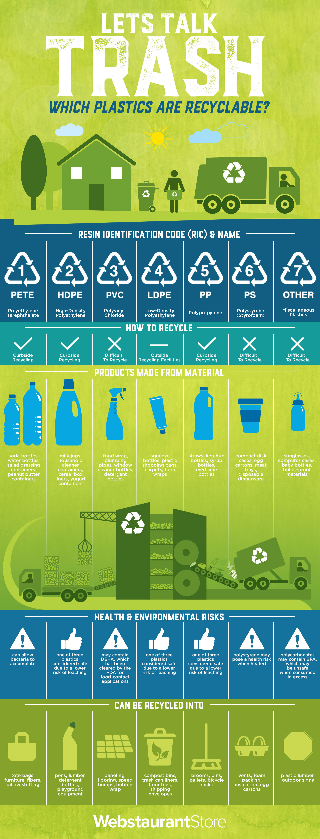
Aktivität- Sammeln und analysieren Sie Plastikabfälle und trennen Sie sie nach den Recyclingcodes
Ziel
...herauszufinden, wie viel Plastik einfach achtlos weggeworfen wird,
...dann die getrennten Abfälle gemäß den Codes zu recyceln.
Schritt für Schritt
…Müllsammelaktion. Suchen Sie sich einen Ort, der von achtlos weggeworfenem Müll befreit werden soll.
…trennen der Abfälle nach den Recyclingcodes

Slide 16
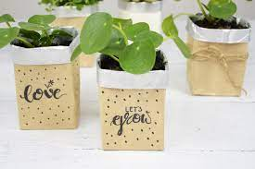
Aktivität - Tetrapacks in Pflanztöpfe verwandeln
Ziel
Es gibt zahlreiche Ideen, wie man ein Tetra Pak kreativ umgestalten kann.
Eine davon ist, die Verpackung als Blumentopf zu verwenden. So sparen Sie sich den Kauf neuer Plastikblumentöpfe.
Schritt für Schritt
…den Tetra Pak senkrecht oder quer durchschneiden. Wenn Ihnen das Design der Verpackung nicht gefällt, können Sie die äußerste Folie vorsichtig abziehen
…füllen Sie das Tetra Pak mit Erde und streuen Sie die Samen hinein, befeuchten Sie die Erde und stellen Sie es an einen hellen und sonnigen Ort.
Research ecomakery

Slide 17
rescue.erasmus.site
Funded by the European Union. Views and opinions expressed are however those of the author(s) only and do not necessarily reflect those of the European Union or the European Education and Culture Executive Agency (EACEA). Neither the European Union nor EACEA can be held responsible for them.

